Slide 1
События и подписки у вещей в Thingworx
М. Устюжин, ФСПО ГУАП

Slide 2
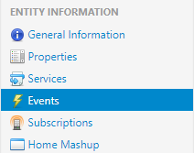
События
В современном программировании, особенно при создании графических интерфейсов, часто используются события – внешние действия, о совершении которых можно узнать и, главное, отреагировать на них.
В Thingworx у вещей имеются уже предопределённые события, но в разделе Events можно создать своё событие.

Slide 3
События шаблона Generic Thing
ThingStart – событие запуска вещи
AnyDataChange – событие изменение любого свойства вещи
DataChange – событие изменения определённого свойства вещи
События, связанные с оповещениями (Alerts)
Для событий AnyDataChange и DataChange можно получить информацию о старых и новых значениях свойств.

Slide 4
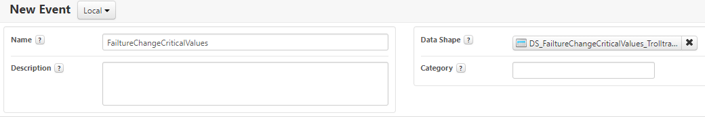
Создание события
Для создание собственного события нужно определить форму данных – информацию, которая будет передаваться при наступлении события.
На вкладке Events можно создать своё событие, определив имя и форму данных.

Slide 5
Вызов события
Событие – это действие. Действия в программирование могут быть оформлены как подпрограммы.
События в Thingworx можно вызвать в сервисе или подписке как метод.
Пример:
var params = {
EventDate: new Date() /* DATETIME */,
MinValue: MinTemp /* NUMBER */,
MaxValue: MaxTemp /* NUMBER */
};
me.FailtureChangeCriticalValues(params);

Slide 6
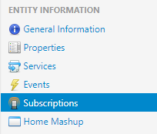
Подписки
При разработке графических интерфейсов часто применяются обработчики событий – подпрограммы, которые неявно запускаются при наступлении событий.
В Thingworx обработчики событий называются подписками.
Подписка – неименованный сервис, который автоматически запускается при наступлении связанного с ним события.

Slide 7
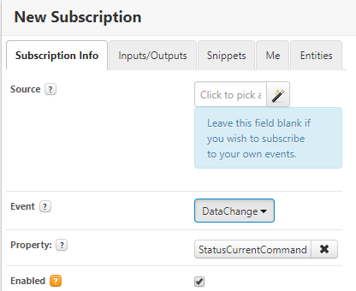
Создание подписки
Создать подписку можно в разделе Subscriptions.
Для подписки нужно определить источник (вещь), событие источника, на которое подписка будет срабатывать. Для некоторых событий дополнительно нужно определить свойство вещи-источника.
Подписку необходимо включить (Enabled), иначе она не будет работать.
Нельзя у одной вещи создавать подписки на одно и то же событие одной и той же вещи.

